Slide 1
Особенности использования технологии РКМЧП в математическом образовании младших школьников
Лялюк Антонина Владимировна,
учитель начальных классов
МБОУ СОШ № 183

Slide 2
Актуальность проблемы
Для обновления математического образования, реализации требований ФГОС НОО, организации системно-деятельностного подхода в обучении, эффективного формирования УУД, достижения новых целей и решения основных задач математического образования необходимо использовать инновационные, интерактивные технологии. Одной из них является инновационная образовательная технология «Развитие критического мышления средствами чтения и письма» (РКМЧП)

Slide 3
Авторы технологии РКМЧП
Технология РКМЧП возникла в Америке в 80-е годы ХХ столетия. Авторы технологии РКМЧП – американские педагоги Ч. Темпл, К. Мередит, Дж. Стилл и Д. Огл.
В основе технологии РКМЧП лежат также работы отечественных ученых Л. С. Выготского, Ж. Пиаже, Б. Блума.
В России технология РКМЧП получила широкую известность с конца 90-ых годов.

Slide 4
Что такое «критическое мышление»?
Российские исследователи определяют понятие «критическое мышление», как способность анализировать информацию с позиции логики и личностно-психологического подхода, с тем, чтобы применять полученные результаты, как к стандартным, так и нестандартным ситуациям, вопросам и проблемам.

Slide 5
Как применять РКМЧП на уроках математики в начальной школе?
Технология РКМЧП предлагает учителям:
конкретные приёмы для мотивации учебной деятельности, осмысления математических понятий и правил, обучения сообща, рефлексии учебной и познавательной деятельности;
графические организаторы мышления;
развивающие вопросы и задания разных видов.

Slide 6
Какие новые цели математического образования можно достигать средствами РКМЧП?
Достижение главной новой цели образования, заключающейся в развитии обучающихся на основе познания мира и формирования УУД, требует разнообразия применяемых на уроках развивающих технологий. Поэтому использование технологии РКМЧП востребовано и оправданно в математическом начальном образовании.

Slide 7
Для каких основных задач математического образования, поставленных из ФГОС НОО, может быть полезна технология РКМЧП?
Развивающий эффект этой образовательной технологии дает возможность достигать новые личностные, метапредметные и предметные планируемые результаты, соответствующие требованиям ФГОС НОО. В ходе её использования ведется обучение обобщенным знаниям, универсальным умениям, навыкам и способам мышления, работе с информацией, умениям учиться, регулировать и организовывать себя и ход своих мыслей.

Slide 8
В основе технологии РКМЧП лежат три стадии: вызов, осмысление, рефлексия.
Они важны для реализации системно-деятельностного подхода, так как соответствуют трем компонентам учебной деятельности:
мотивационно-целевой,
операционно-содержательной,
рефлексивно-оценочной.

Slide 9
Рефлексия

Slide 10
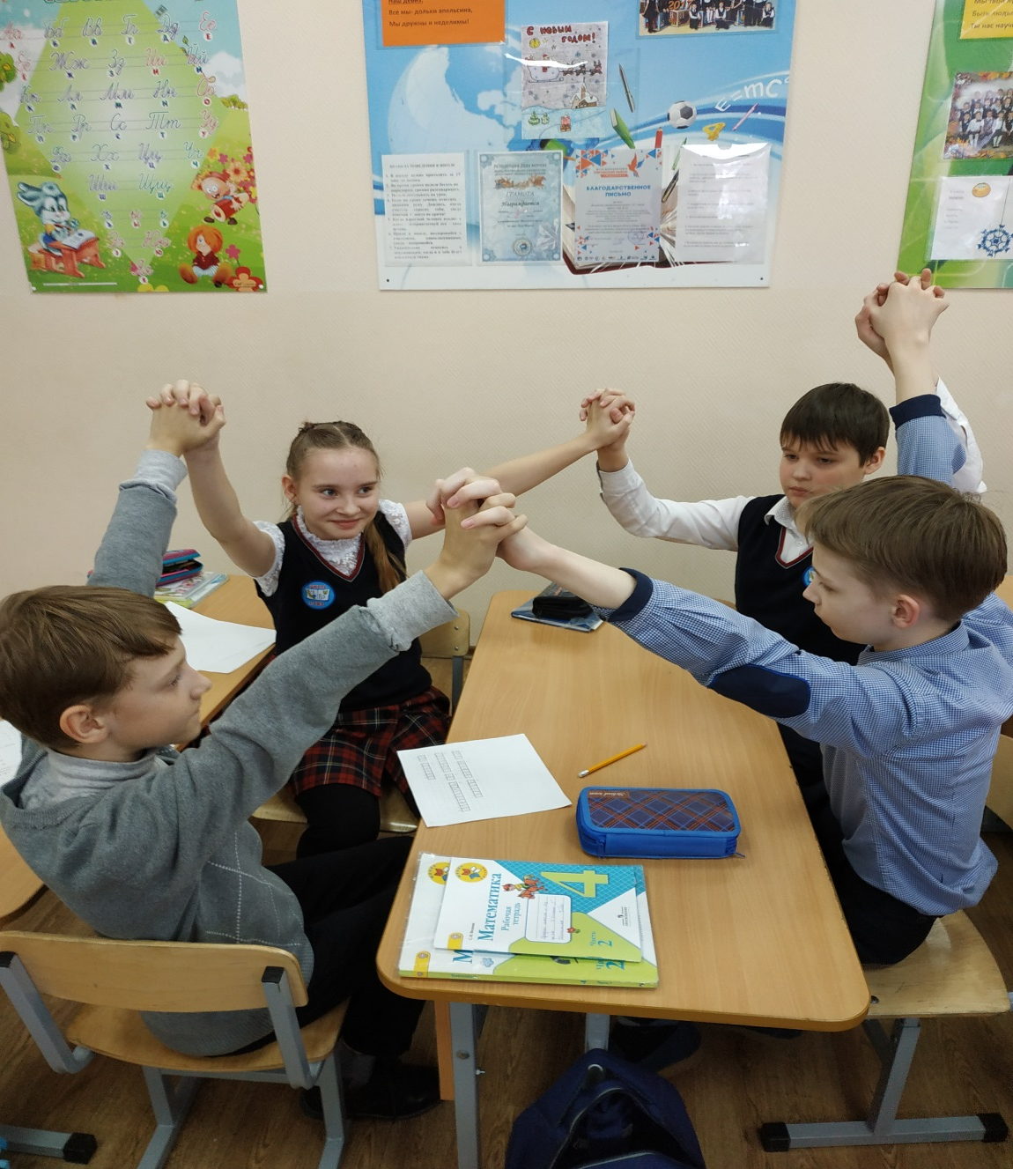

Slide 11
На каком математическом содержании используют технологию РКМЧП ?
В начальном курсе математики есть свои тексты (письменные и устные), в том числе вербальные тексты на родном языке и невербальные (математические записи, модели, математическая речь, а именно текстовые задачи, математические записи (выражения, равенства, неравенства, уравнения, формулы), в учебнике математики даны правила, пояснения, алгоритмы, определения, школьники знакомятся с текстами по истории математики, работают со словарями, справочниками по математике, читают математические сказки и др.

Slide 12
Приёмы РКМЧП
«З – Х – У» (Знаю – Хочу узнать – Узнал);
«Прогноз»;
Синквейн;
«Сюжетная таблица»;
«Толстые» и «тонкие» вопросы»;
«Верные и неверные утверждения» или «Верите ли вы?»;
«Вставь пропущенные…»;
«Сводная таблица»;
«Инсерт».

Slide 13
Приём «З – Х – У»
Приём и заполнение таблицы направлены на развитие мыслительных способностей учащихся, самостоятельности мышления, выработку собственной позиции.
ЗНАЮ О … | ХОЧУ УЗНАТЬ О … | УЗНАЛ О …

Slide 14
Приём «Прогноз»
В ходе использования приема «Прогноз» текст делится на смысловые части, а ученики прогнозируют его продолжение, например:
Как вы думаете какой вопрос можно сформулировать к условию задачи…? К модели задачи…?
Как продолжить текст задачи…?
Какое следующее число в ряду чисел…?
Что будет дальше в математической сказке, которая начинается так…?

Slide 15
Синквейн
В ходе математического образования синквейны составляют для рефлексии, обобщения, закрепления, осмысления математических понятий.
1-ая строка состоит из одного слова (существительное),
2-ая строка включает два слова (прилагательные),
3-я строка образована тремя глаголами,
4-ая строка – это фраза из четырёх слов, предложение.
5-ая строка содержит одно слово- ассоциацию.

Slide 16
Так составили синквейн дети

Slide 17
Составляют синквейн

Slide 18
«Сюжетная таблица»
Суть использования этого приёма в том, что , читая текст, ученик делает записи в таблице, создавая таким образом «скелет», модель текста энциклопедической статьи по истории математики или текста задачи.
При анализе текстовой задачи могут возникать другие вопросы.
КТО? | ЧТО? | КОГДА? | ГДЕ? | ПОЧЕМУ?
КТО? | ЧТО ДЕЛАЮТ? | КАКИЕ ВЕЛИЧИНЫ? | СКОЛЬКО? | ЧТО НАДО УЗНАТЬ?

Slide 19
«Толстые» и «тонкие» вопросы
Для успешной адаптации во взрослой жизни необходимо учить различать вопросы, на которые можно дать однозначный ответ («тонкие» вопросы) и на которые нельзя ответить определенно («толстые» вопросы).
«Тонкие» вопросы:
Кто…? Что…? Когда…? Сколько…?
«Толстые» вопросы:
Объясни почему…? Почему вы думаете, что…? В чем разница между…? В чем сходство между…?

Slide 20
Приём «Верите ли вы?»
Этот приём можно использовать в начале урока математики. Учитель предлагает школьникам несколько утверждений и просит их выбрать верные, которые описывают заданную тему (ситуацию, обстановку, систему правил). Ученики должны обосновать свой выбор. После знакомства с основной информацией (например, в учебнике) школьники возвращаются к выбранным ими утверждениям и оценивают их достоверность, опираясь на новые знания.

Slide 21
Приём «Вставь пропущенные…»
Этот прием напоминает задания с «окошками». Инструкции при его использовании могут быть такими: «Вставь пропущенные слова в текст задачи. Вставь пропущенные числа в текст задачи. Вставь пропущенные цифры. Вставь пропущенные знаки действий в решение задачи. Вставь пропущенные слова в правило. Вставь пропущенные слова в определение. Вставь пропущенные слова в таблицу, составленную по диаграмме».

Slide 22
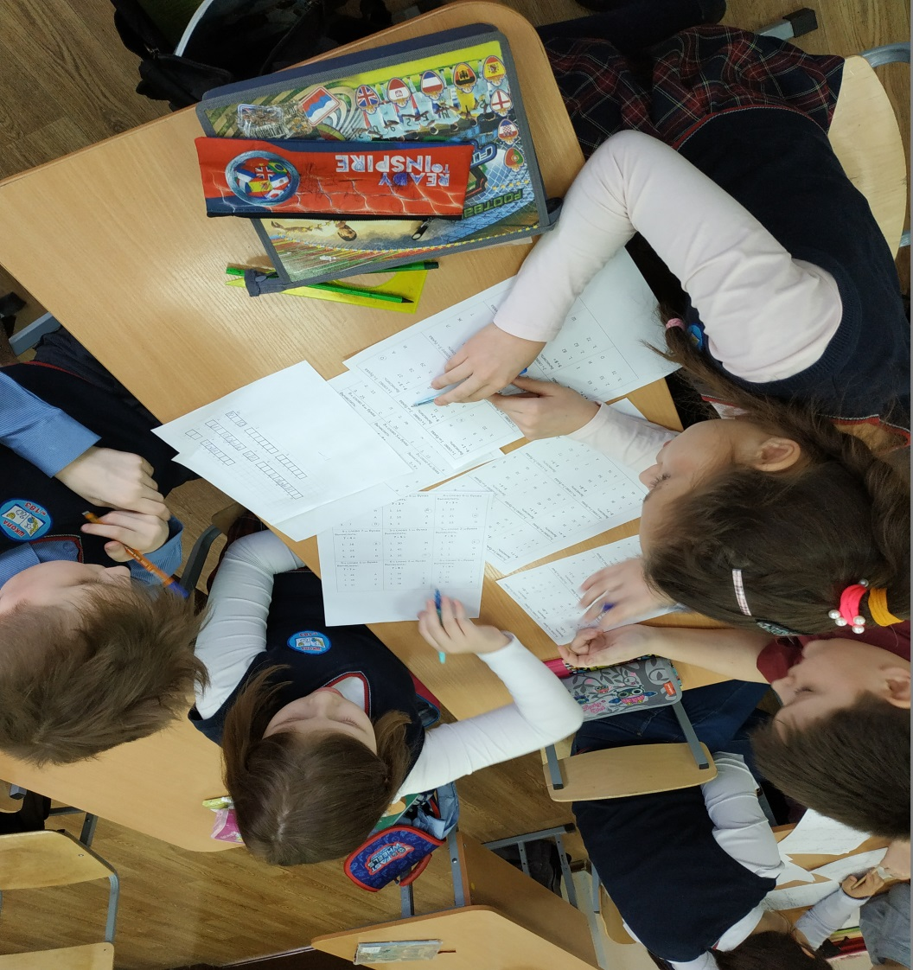
«Вставь пропущенные…»

Slide 23
Приём «Сводная таблица»
Этот приём направлен на обобщение знаний младших школьников, помогает систематизировать информацию, проводить параллели между явлениями, событиями, фактами или понятиями. Таблица состоит из трех колонок. В средней перечислены категории, по которым будет проходить сравнение. Она называется линия сравнения. В колонки, расположенные слева и справа от линии сравнения заносится информация, полученная в результате сравнения. Количество строк в таблице определяется основаниями для сравнения и варьируется в зависимости от их числа.

Slide 24
Приём «Инсерт»
Система маркировки текста «Инсерт» - чтение с пометками. При чтении текста используются значки, например:
«+» – информация уже известна ученику;
«-» – противоречит их представлению;
«!» – является интересным, неожиданным;
«?» – что-то неясно, возникло желание узнать побольше.
Для систематизации информации ученик заполняет таблицу.

Slide 25
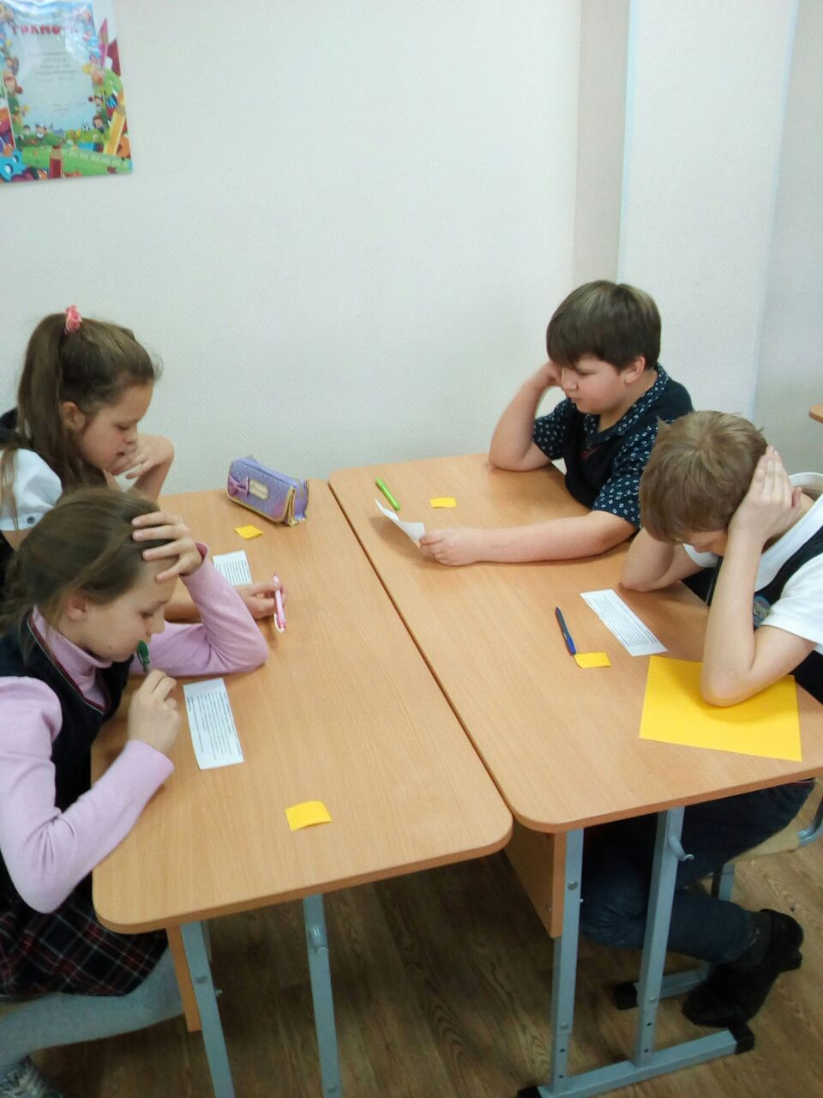
«Инсерт» – чтение с пометками.

Slide 26
РКМЧП – это технология, где учитель и ученик – партнёры
Эта технология – практической реализации личностно-ориентированного обучения.
Её особенность в том, что ученик в процессе, самостоятельно добывает знания на основе уже имеющегося опыта и из предлагаемых учителем источников. Это учение посредством личных открытий. В технологии РКМЧП учитель и ученик – партнёры.

Slide 27
Использованная литература
При подготовке вышеизложенного материала была использована статья Т. В. Смолеусовой «Развитие критического мышления средствами чтения и письма в математическом образовании». Методическая инновация. Журнал «Начальная школа». 2015. №5. стр. 45-51.

